Slide 1
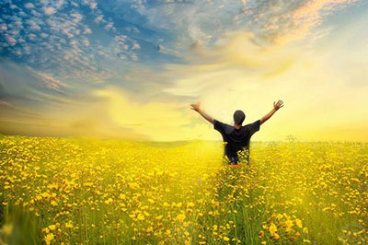
Урок-дебаты «Свойство живого»
Педагогические технологии, направленные на устранение предметных дефицитов

Slide 2
Чем живые отличаются от неживых? Какие свойства живого вам известны?

Slide 3
Понятие «жизнь»
Жизнь – это способ существования белковых тел, существенным моментом которого является постоянный обмен веществ с окружающей их природой, причем с прекращением этого обмена веществ прекращается и жизнь, что приводит к разрушению белков.
Философ Ф. Энгельс
Передает ли это определение всю полноту понятия жизнь?

Slide 4
«Жизнь – это способ существования белковых тел, существенным моментом которого является постоянный обмен веществ с окружающей их внешней природой, при чем с прекращением этого обмена веществ прекращается и сама жизнь, что приводит к разложению белка.»
Ф. Энгельс
«Нельзя приписывать свойство жизни какому –либо соединению, оно лишь проявляется в результате многообразных реакций, в которых участвуют различные соединения»
Член Королевского общества Британской Академии наук Джона Д. Бернала.

Slide 5
Тема «Свойство живого»
Цель : сформировать и обобщить знания о свойствах живых организмов.
Задачи:
1. Выяснить, существует ли конкретное понятие «жизнь».
2. Научиться выделять свойство живого.
3. Умение применять их на практике.
4. Получение опыта в проведении дебатов с аргументацией собственного мнения при помощи полученных и вновь приобретенных знаний.
5. Умение выслушать оппонента и прийти к общему мнению.

Slide 6
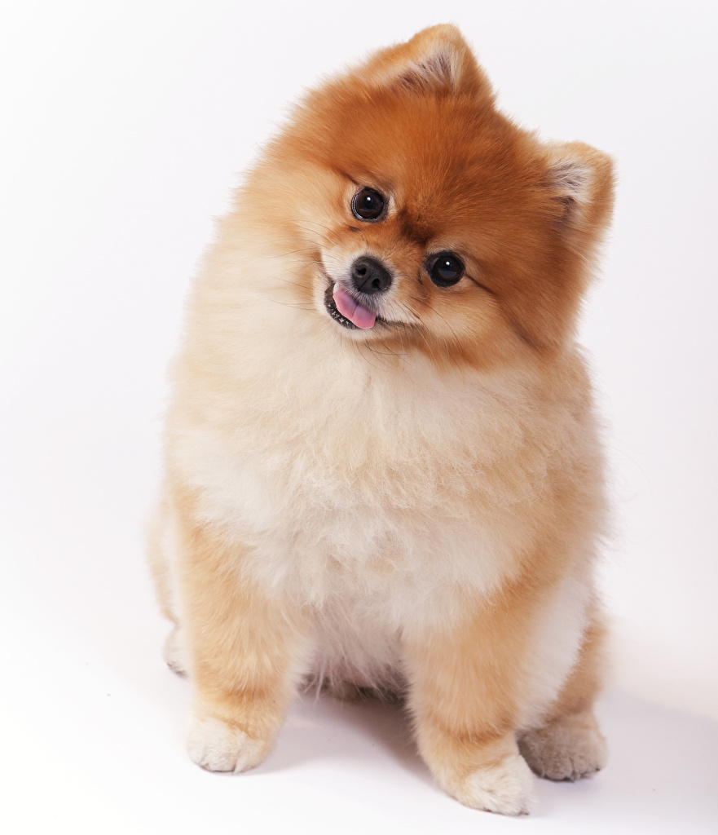
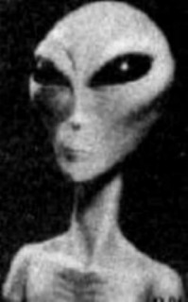
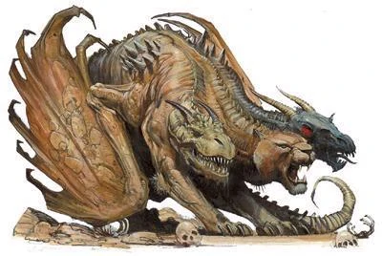
Свойства живого

Slide 7
Время на подготовку тезисов

Slide 8
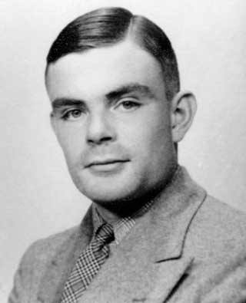
Алан Тьюринг «Могут ли машины думать?»

Slide 9
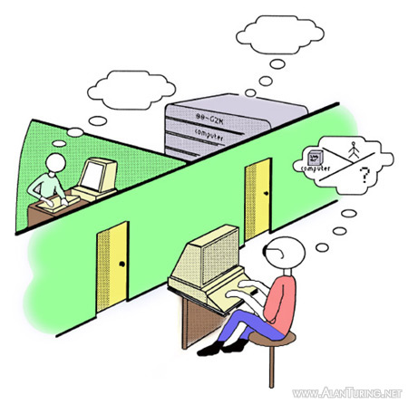
Теория Тьюринга

Slide 10
Джон Сёрль «Китайская комната»

Slide 11
Время на размышления

Slide 12
Вопрос вирусов

Slide 13
Что делает вирус «живым» ? Концепция эгоистичной ДНК

Slide 14
Для домашнего прочтения

Slide 15
Составим таблицу
Свойство живого | Описание свойства

Slide 16
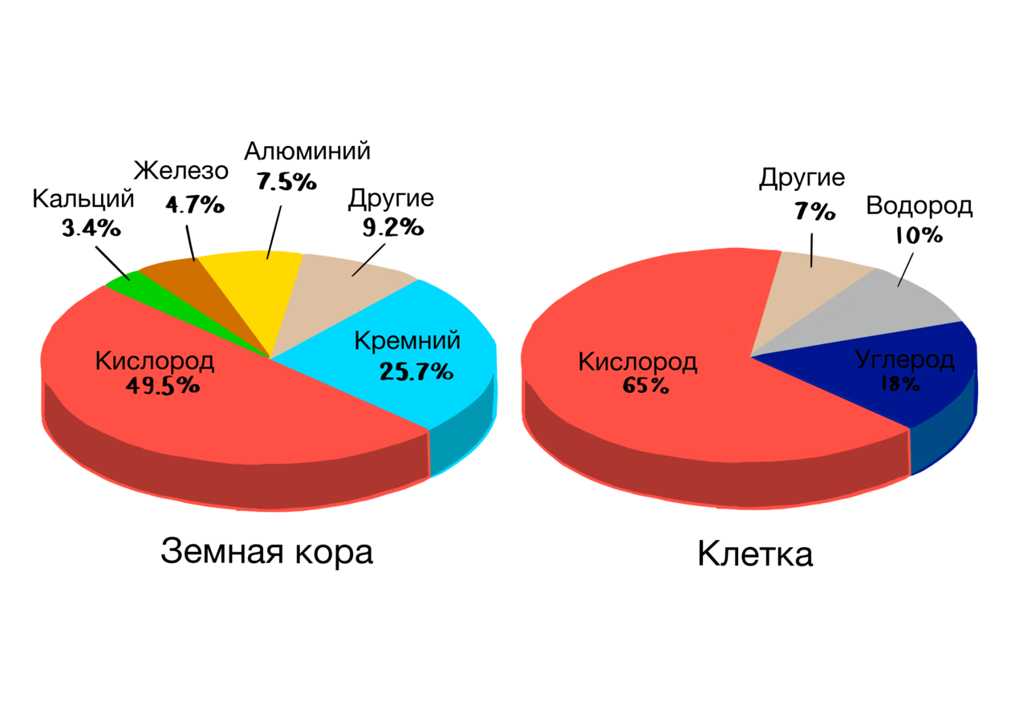
1. Сходство химического состава и принципа строения
А) Белки – универсальный субстрат жизни, характеризующийся функциональным разнообразием.
Б) Липиды – структурная основа ранних форм жизни, которая привела к возникновению клеток
В) Нуклеиновые кислоты – способны сохранять и передавать информацию о первичной структуре белка.

Slide 17
2. Организмы – открытые биологические системы
Непрерывный обмен веществ и энергии обеспечивает устойчивость систем.

Slide 18
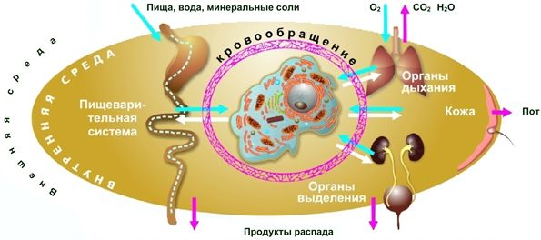
3. Способность к обмену веществ и энергии с окружающей средой
Получение веществ, необходимых для жизни, выделение продуктов жизнедеятельности

Slide 19
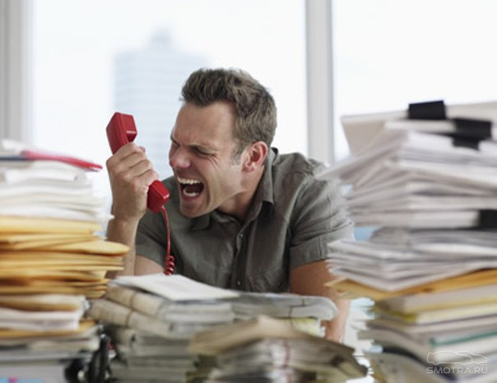
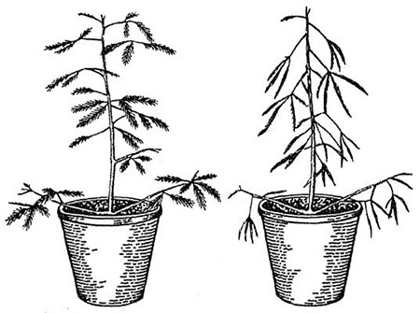
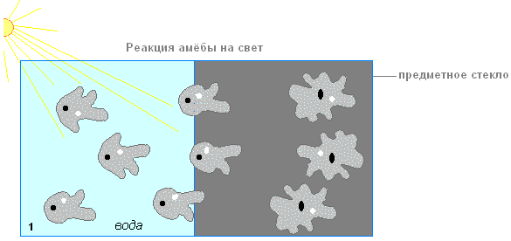
4. Проявляют раздражимость
Ответная реакция на раздражитель обеспечивает самосохранение и целостность систем

Slide 20
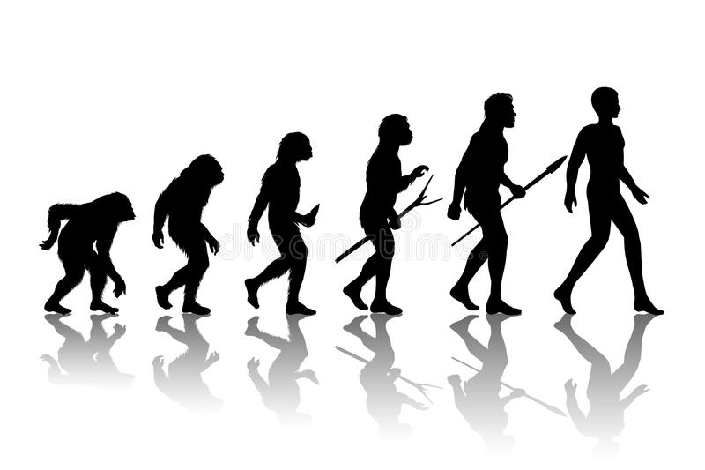
5. Развиваются
Развитие бывает историческим (филогенез) и индивидуальным (онтогенез)

Slide 21
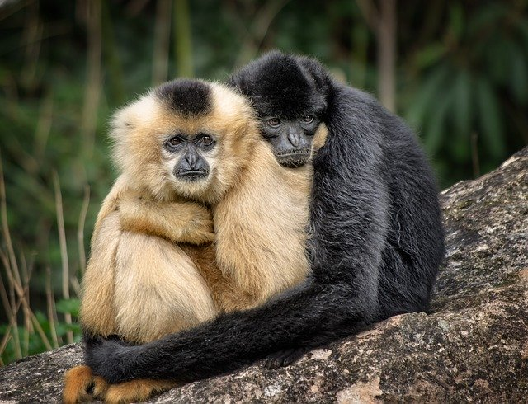
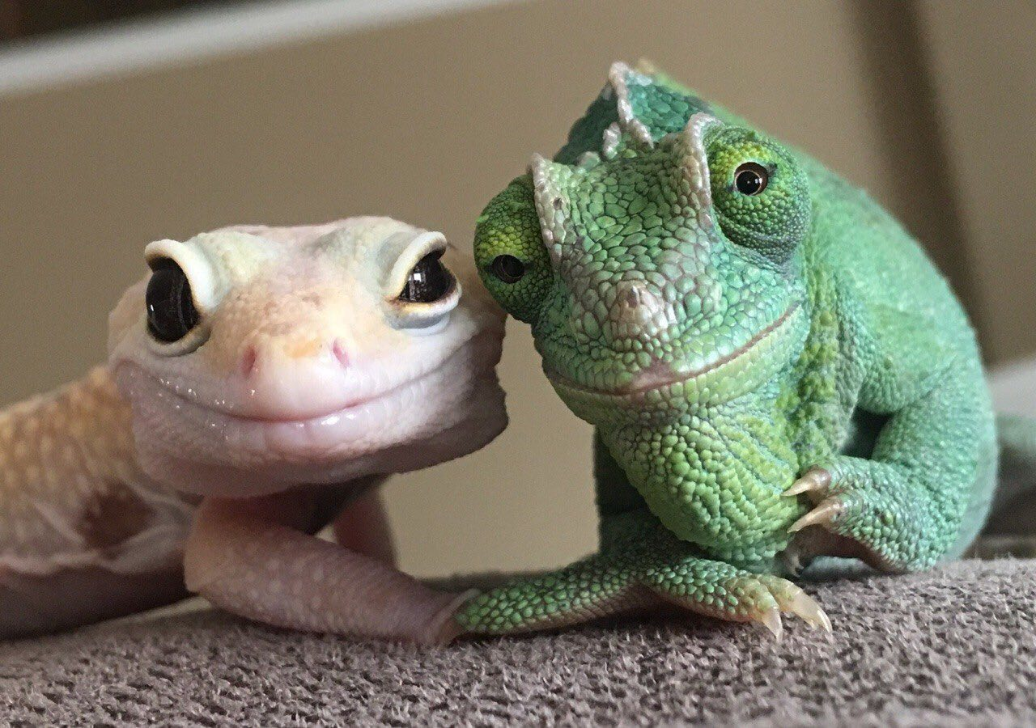
6. Размножаются
Способность порождать себе подобных. В основе лежит репликация ДНК, благодаря которому происходит деление клеток.

Slide 22
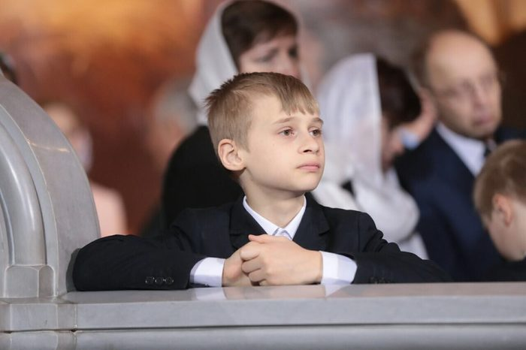
7. Обладают наследственностью и изменчивостью
Наследственность – это способность организмов передавать признаки, свойства и особенности развития из поколения в поколение.

Slide 23
8. Приспособлены к определенной среде обитания
Внешние и внутренние особенности помогают распознать то, в какой среде и при каких условиях живет организм

Slide 24
Закрепление

Slide 25
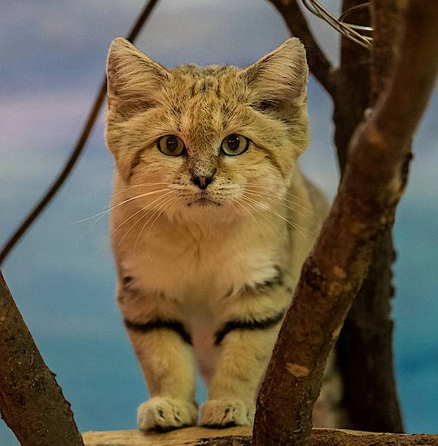
Новые слова
Жизнь
Свойства живого
Биологические системы
Обмен веществ
Раздражимость
Размножение
Наследственность
Изменчивость
Уровни организации живого

Slide 26
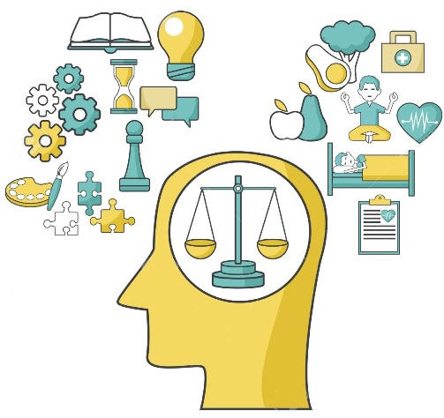
Домашнее задание:
1. Ознакомиться с §3 «Сущность жизни и свойства живого»;
2. Учить определения
3. Уметь отвечать на вопросы после параграфа
4. Готовиться к проверочной работе (5 вопросов) по теме 1-3 уроков.

